Slide 1
АНАЛІЗ вимог до ПЗ
Виконала:
ст. гр. ІП-18-1К
Галас Олеся

Slide 2
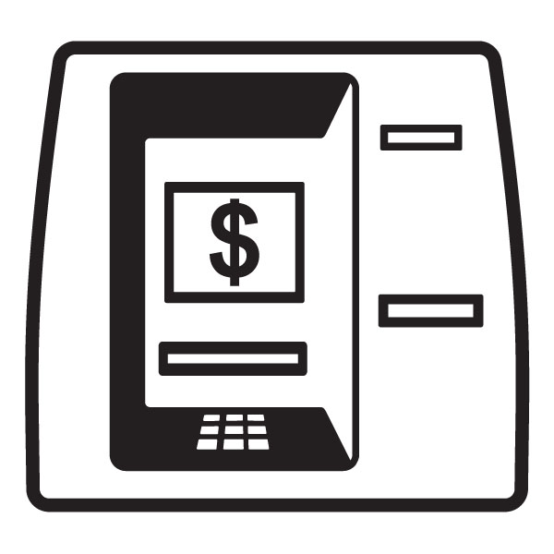
Банкомат

Slide 3
Use Case — ATM Withdraw Cash Основний сценарій
Користувач підходить до банкомату та вставляє свою картку. Система перевіряє картку та просить ввести пін-код. Після перевірки пін-коду система виводить головне меню з доступними діями. Користувач обирає пункт видачі готівки, визначає суму грошей та підтверджує виконання операції. Банкомат перевіряє наявність суми на рахунку та видає готівку і чек. Система видає запит про здійснення наступної операції. Користувач обирає опцію «не виконувати», забирає картку та йде.

Slide 4
Нефункціональні вимоги (припущення)
Банкомат завжди увімкнено.
Три спроби введення PIN-коду.
Клавіатура з набором кнопок, які включають: цифри від 0 до 9, кнопка «ОК», кнопка «Відміна» та «Очистити».
Банкомат призупиняє подальші дії, якщо перевищено кількість спроб вводу PIN-коду.
Система повинна перевіряти картку та PIN-код не більше трьох секунд.

Slide 5
Уточнюючі запитання
Чи повинна блокуватись картка після трьох спроб введення PIN-коду?
Чи приймаються картки інших банків?

Slide 6
Як має поводитись система, коли…
користувач забув картку?
в банкоматі відсутня готівка?
в банкоматі відсутній папір для друку чеку?
на картці недостатньо готівки для зняття?
введено неправильний PIN-код?
кількість спроб введення PIN-коду перевищено?
сума зняття готівки перевищує щоденний ліміт?
користувач скасовує дію?
картка застрягла в банкоматі?
готівка застрягла в банкоматі?
клієнт не забирає готівку?

